Slide 1

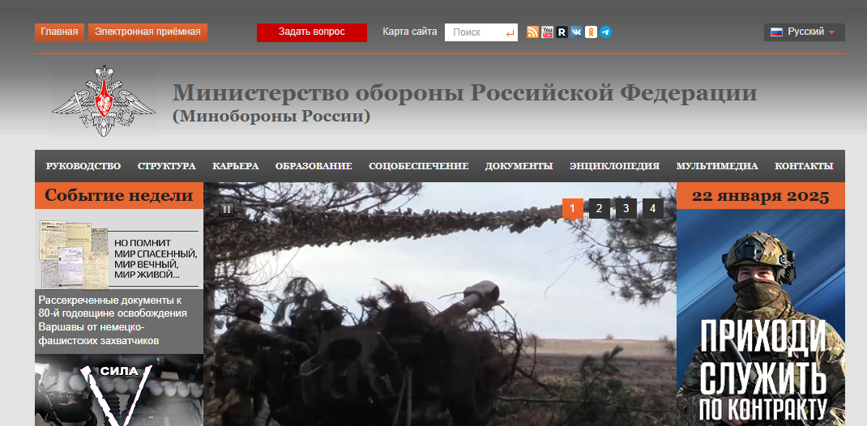
ФКУ «ВОЕННО-СОЦИАЛЬНЫЙ ЦЕНТР»
МИНИСТЕРСТВА ОБОРОНЫ РОССИЙСКОЙ ФЕДЕРАЦИИ
В браузере в поисковой строке вводим адрес mil.ru
Попадаем на главную страницу сайта Министерства Обороны РФ
Mil.ru

Slide 2
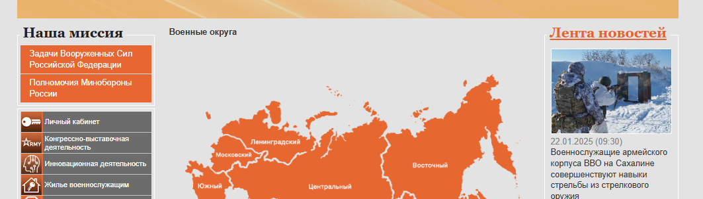
ФКУ «ВОЕННО-СОЦИАЛЬНЫЙ ЦЕНТР»
МИНИСТЕРСТВА ОБОРОНЫ РОССИЙСКОЙ ФЕДЕРАЦИИ
На главной странице слева представлено меню
Нажимаем – ЛИЧНЫЙ КАБИНЕТ

Slide 3
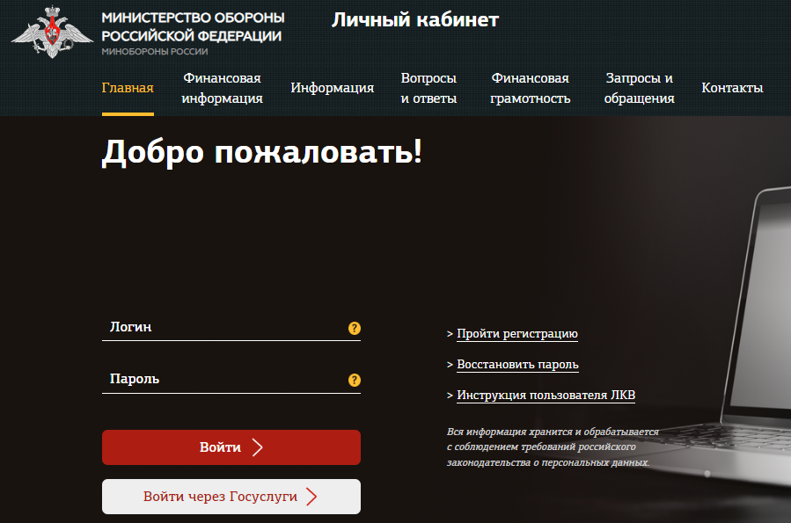
ФКУ «ВОЕННО-СОЦИАЛЬНЫЙ ЦЕНТР»
МИНИСТЕРСТВА ОБОРОНЫ РОССИЙСКОЙ ФЕДЕРАЦИИ
Попадаем на стартовую страницу Личного кабинета военнослужащего
Основные сервисы
Финансовая информация
Запросы и обращения
Нажимаем
Пройти регистрацию

Slide 4
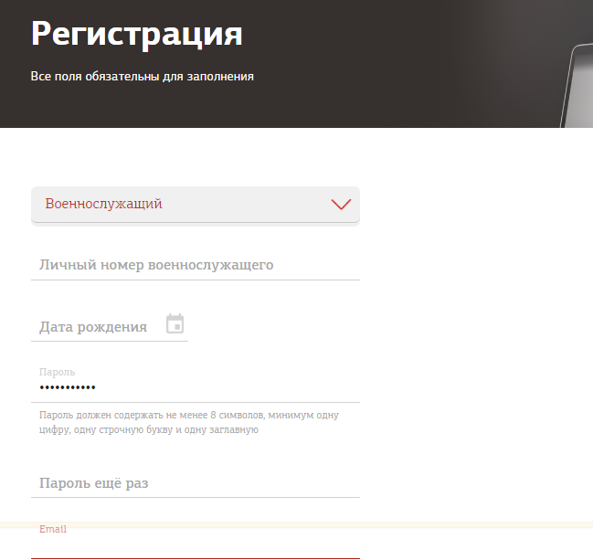
ФКУ «ВОЕННО-СОЦИАЛЬНЫЙ ЦЕНТР»
МИНИСТЕРСТВА ОБОРОНЫ РОССИЙСКОЙ ФЕДЕРАЦИИ
Вводим необходимые данные
- Тип пользователя (военнослужащий или гражданский служащий);
- Личный номер военнослужащего или СНИЛС;
- Дата рождения;
- Пароль;
- Повторный ввод пароля;
- E-mail;
- Номер мобильного телефона;
Код с картинки
Нажимаем – ПРОЙТИ РЕГИСТРАЦИЮ

Slide 5
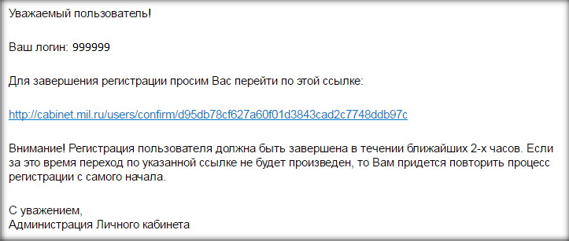

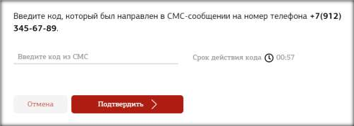
ФКУ «ВОЕННО-СОЦИАЛЬНЫЙ ЦЕНТР»
МИНИСТЕРСТВА ОБОРОНЫ РОССИЙСКОЙ ФЕДЕРАЦИИ
На указанный адрес придет письмо
Переходим по ссылке для завершения регистрации
Запоминаем/сохраняем ЛОГИН
Далее запрашиваем код на указанные телефон
Вводим код из СМС
РЕГИСТРАЦИЯ ЗАВЕРШЕНА

Slide 6
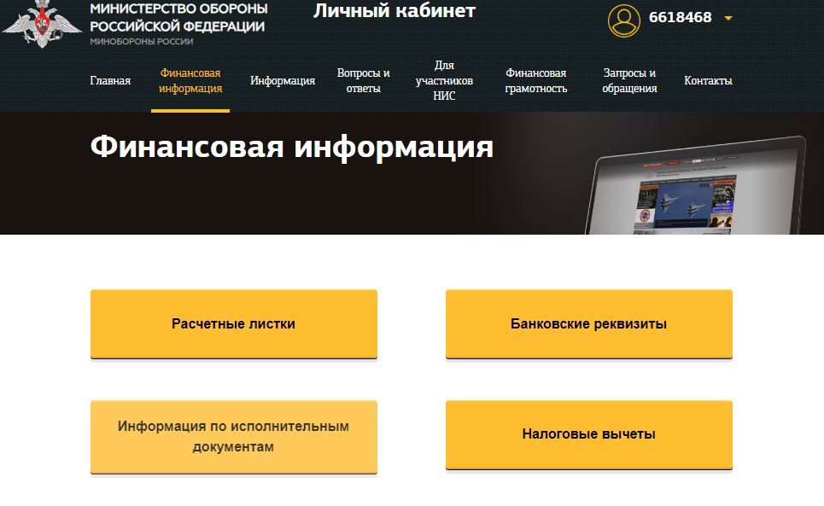
ФКУ «ВОЕННО-СОЦИАЛЬНЫЙ ЦЕНТР»
МИНИСТЕРСТВА ОБОРОНЫ РОССИЙСКОЙ ФЕДЕРАЦИИ
Раздел Финансовая информация
Расчетный листок
Информацию по исполнительным производствам
Банковские реквизиты
(текущие)
Налоговые вычеты

Slide 7
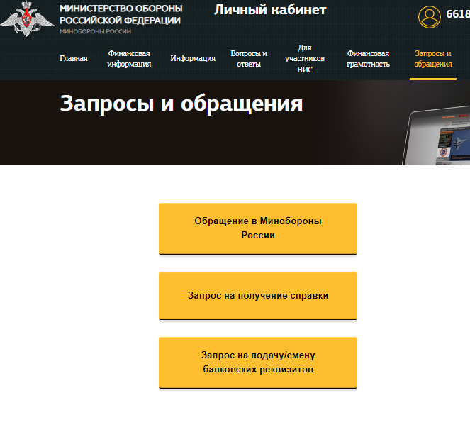
ФКУ «ВОЕННО-СОЦИАЛЬНЫЙ ЦЕНТР»
МИНИСТЕРСТВА ОБОРОНЫ РОССИЙСКОЙ ФЕДЕРАЦИИ
Обращения – перенаправляет в ЛКГ
Запрос – широкий выбор справок
Смена реквизитов (Изменение банковских реквизитов осуществляется ВСЦ МО РФ только на основании заверенного командиром воинской части заявления (рапорта) военнослужащего

Slide 8
ФКУ «ВОЕННО-СОЦИАЛЬНЫЙ ЦЕНТР»
МИНИСТЕРСТВА ОБОРОНЫ РОССИЙСКОЙ ФЕДЕРАЦИИ
Не могу осуществить вход в «Личный кабинет военнослужащего» в связи с утерей логина или пароля. Как восстановить доступ?
Вы можете восстановить доступ посредством:
- Электронной почты;
- СМС – сообщения;
- Написания рапорта.
Написание рапорта:
Если доступ к электронной почте, указанной при регистрации, отсутствует, а номер мобильного телефона не подтвержден в профиле пользователя или не используется, то необходима отмена регистрации.
Для отмены регистрации в «ЛКВ» необходимо направить заявление на имя начальника ФКУ «ВСЦ» с приложением рапорта, заверенного командиром воинской части, и гербовой печатью воинской части. В рапорте необходимо указать фамилию, имя, отчество, дату рождения, личный номер военнослужащего (для гражданского персонала – СНИЛС), наименование воинской части (организации), контактный номера телефона, а также изложить суть проблемы по отмене регистрации в «Личном кабинете военнослужащего».

